Slide 1
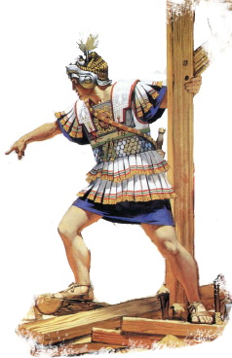
ЗАВОЕВАНИЯ АЛЕКСАНДРА МАКЕДОНСКОГО
Образовательная система «Школа 2100».
Данилов Д.Д. и др. Всеобщая история. 5-й класс. История Древнего мира. § 31.
Автор презентации: Казаринова Н.В. (учитель, г. Йошкар-Ола)
© ООО «Баласс», 2012.
Notes:
Рисунок журнал «Новый солдат» № 188

Slide 2


ОПРЕДЕЛЯЕМ ПРОБЛЕМУ
Наверное, чтобы воевать с Персией, Александр Македонский собрал самую большую армию, ведь Персия владела половиной мира…
Как ни странно, армия Александра Македонского была небольшой. По мнению историков, он отправился в этот поход всего с 35 тысячами человек.
Сравни мнения Антошки и учёных. Какое наблюдается противоречие?
Какой возникает вопрос? Сравни его с авторским.

Slide 3
ОПРЕДЕЛЯЕМ ПРОБЛЕМУ
ПОЧЕМУ АЛЕКСАНДР МАКЕДОНСКИЙ ЗАВОЕВАЛ ПОЛМИРА?
ВАША ФОРМУЛИРОВКА ПРОБЛЕМЫ МОЖЕТ НЕ СОВПАДАТЬ С АВТОРСКОЙ. ПОЖАЛУЙСТА, ВЫБЕРИТЕ В КЛАССЕ ТУ ФОРМУЛИРОВКУ, КОТОРАЯ ВАМ НАИБОЛЕЕ ИНТЕРЕСНА!

Slide 4

ВСПОМИНАЕМ ТО, ЧТО ЗНАЕМ
Причины победы греков над персами |  |  |  | Причины покорения греков македонянами
 |  | Сплочение и мужество греческих полисов
 |  | Замена ополчения граждан наемниками
 |  | Боевые корабли – триеры
 |  | Военная реформа Филиппа II
 |  | Греческая фаланга
 |  | Вражда между греческими полисами
 |  | Создание единого царства в Македонии
 |  | Желание мира и спокойствия любой ценой
Повышенный уровень. Распредели явления в две группы.
Notes:
Анимация поставлена на щелчок. Происходит выцветание вопроса и появление таблицы.
Выполнение задания в режиме просмотра возможно при использовании встроенных средств Microsoft PPT (инструмент «ПЕРО»)

Slide 5
ВСПОМИНАЕМ ТО, ЧТО ЗНАЕМ
Понятия |  | Определения
Полис |  | Титул наследственного главы государства, обладающего высшей властью.
Царь |  | Тесно сомкнутое построение пехоты (конницы) в несколько линий.
Фаланга |  | Город-государство, полноправная община граждан.
 |  | Общность народов и стран.
Необходимый уровень. С помощью стрелок соедини понятия с их определениями.
Повышенный уровень. Впиши в первую колонку недостающее слово к оставшемуся предложению.
Notes:
Анимация поставлена на щелчок. Происходит выцветание задания и появление таблицы. Заполнение таблицы в режиме просмотра происходит при использовании встроенных средств Microsoft PPT
Кнопка – ссылка на скрытый слайд с заданием максимального уровня

Slide 6
ВСПОМИНАЕМ ТО, ЧТО ЗНАЕМ
Понятия |  | Определения
Полис |  | Титул наследственного главы государства, обладающего высшей властью.
Царь |  | Тесно сомкнутое построение пехоты (конницы) в несколько линий.
Фаланга |  | Город-государство, полноправная община граждан.
 |  | Общность народов и стран.
Максимальный уровень. Впиши в последнюю строку известное тебе слово с соответствующим ему значением, которое логически сочеталось бы с имеющимися понятиями.
Notes:
Скрытый слайд заданием максимального уровня
Анимация поставлена на щелчок. Происходит выцветание задания и появление таблицы. Заполнение таблицы в режиме просмотра происходит при использовании встроенных средств Microsoft PPT

Slide 7
ОТКРЫВАЕМ НОВЫЕ ЗНАНИЯ
1. НАСЛЕДНИК МАКЕДОНИИ
2. ПОКОРИТЕЛЬ АЗИИ

Slide 8
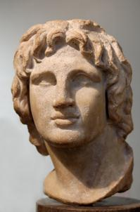
НАСЛЕДНИК МАКЕДОНИИ
Повышенный уровень. Используя текст учебника (§ 31), определи и запиши в таблице черты характера Александра Македонского, позволившие ему прославиться. На какие факты ты опирался в своём ответе?
 | Черты характера и личные качества | Факты, на основе которых ты сделал свой вывод
 | ________________ ________________ ________________ ________________ ________________ | ________________ ________________ ________________ ________________ ________________
Notes:
Кнопка – ссылка на скрытый слайд с иллюстрацией Александр Македонский и Диоген. Работа со слайдом на усмотрение учителя

Slide 9
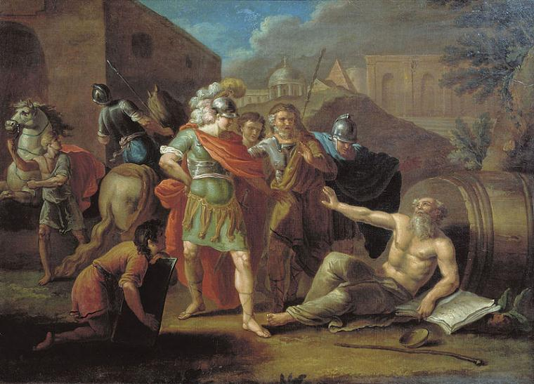
НАСЛЕДНИК МАКЕДОНИИ
Тупылев И. «Александр Македонский перед Диогеном»
Notes:
Работа со слайдом на усмотрение учителя
Адрес рисунка - http://upload.wikimedia.org/wikipedia/commons/7/73/Tupylev_MakedonskDiogen.jpg?uselang=ru

Slide 10
ПОКОРИТЕЛЬ АЗИИ
Повышенный уровень. Могут ли личные качества Александра Македонского повлиять на исход событий? Свой ответ подтверди аргументами.
Позиция | Я считаю, что _____________________ ________________________________,
Аргумент(ы) | потому что________________________ _________________________________ _________________________________ _________________________________

Slide 11
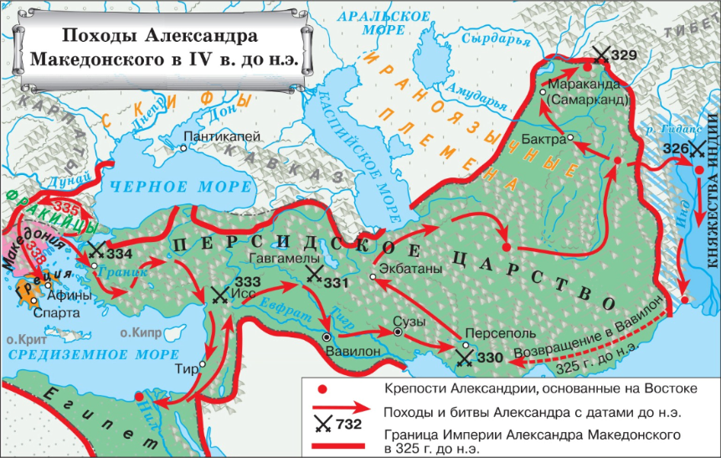


ПОКОРИТЕЛЬ АЗИИ
Notes:
Карта – стр.194

Slide 12
ПОКОРИТЕЛЬ АЗИИ
Повышенный уровень. Поставь себя на место советника одного из царей Индии. Составь для своего повелителя доклад о причинах побед Александра Македонского и причинах поражения персов.
 | _________________________________ _________________________________ _________________________________ _________________________________ _________________________________ _________________________________ _________________________________ _________________________________

Slide 13
АЛЕКСАНДР МАКЕДОНСКИЙ ЗАВОЕВАЛ МНОГИЕ СТРАНЫ ВОСТОКА

Slide 14
ПРИМЕНЯЕМ НОВЫЕ ЗНАНИЯ
Представь, что ты — человек XXI века — оказался на месте Александра Македонского. Какими его поступками ты бы гордился, а каких стыдился? Свой ответ объясни.
Позиция | Я считаю, что можно гордиться поступками _________________ _________________, | Угрызения совести могут вызвать поступки _______ _______________,
Аргумент(ы) | потому что __________________________________________________ | потому что _____________________________________________
Повышенный уровень. Рассмотри явление с разных сторон, подтвердив каждую позицию одним аргументом.
Максимальный уровень. Выполни задание на повышенном уровне, но используй дополнительную информацию, не полученную ранее на уроке.
Notes:
Анимация поставлена на щелчок. Происходит выцветание задания и появление таблицы.

Slide 15

ПРИМЕНЯЕМ НОВЫЕ ЗНАНИЯ
Выполни анимированную карту «Завоевания Александра Македонского».
Notes:
Карта – стр.194

